Slide 1
UNIVERSIDAD NACIONAL AUTÓNOMA DE MÉXICO
Colegio de Ciencias y Humanidades
Plantel Azcapotzalco
Psicología ll
LA OFERTA, LA DEMANDA Y EL MERCADO SEXUAL
Alumnos:
Benjamín Montes Mávil
Laura Andrea Enciso Aguilera
Olvera Nápoles Najla
Vivar Gerónimo Karen
Grajeda Bernal Diego
Grupo:614
Profesora: Amalia Pichardo Hernández

Slide 2
Historia de la sexualidad.
En la prehistoria.
No había lÍmites para el sexo
No había reglas entre la relación hombre
y mujer
Lo promiscuo no era común

Slide 3
En Egipto
Era vista de manera igualitaria y permisiva
Tenia libertada sexual
La mujer debía de ser fiel
Y existían las prostitutas sagradas

Slide 4
En la antigua Grecia
La sexualidad era muy importante
La educación sexual era abierta
Exaltaban el erotismo
La homosexualidad era aceptada
Adoraban la belleza de la mujer y el hombre

Slide 5
En la cultura judía y cristiana
Reprimían la sexualidad
La mujer era vista como un objeto sexual
(Judaísmo) El matrimonio tenia como finalidad la descendencia.
(Cristianismo) La sexualidad era algo impuro.

Slide 6
En la edad Media
La única unión era hombre y mujer
La castidad era la salvación de las almas
La única mujer respetada era la virgen
Se consideraba mujer virgen a la que era casta, honesta y no corruptas.

Slide 7
En el renacimiento
Gracias a la literatura de esta época se propago el desarrollo del conocimiento de la sexualidad dejando atrás las restricciones impuestas por la iglesia

Slide 8
En los siglos XVIII y XIX
La masturbación era inapropiada
El sexo era una necesidad y no algo de lo que pudiera disfrutarse
Mayor represión sexual.

Slide 9
Comercialización de la sexualidad

Slide 10
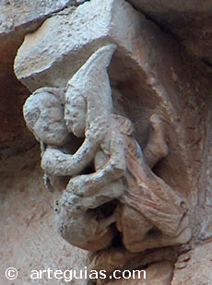
¿Cómo era la sexualidad?
Desde la época Colonial, hasta el siglo XIX, el tema de la sexualidad se presentaba de manera indirecta, es decir, controlado por el pudor, dentro de la literatura.
La iglesia de ese tiempo también hizo eco de cómo debían ser las relaciones sexuales, las cuales se despojan de todo goce o disfrute y se resumen en el acto coital con finalidad reproductiva. No debían mantenerse relaciones si no se tenía tal objetivo.

Slide 11
¿Cuándo se da la revolución sexual?
La así llamada primera revolución sexual consistió, en lo esencial, en un profundo cambio de intereses en el ámbito de este capítulo de las conductas humanas, y se desarrolló aproximadamente a partir de 1750. Entre 1950 y nuestros días se ha producido lo que se ha denominado la segunda revolución sexual, de características poco definibles, si bien en lo fundamental resulta aceptable la idea de Shorter (1984) de identificarla como un tiempo durante el cual, en forma progresivamente acelerada, personas de ambos sexos y de todas las edades, pero especialmente los adolescentes, se dieron a la tarea de despojar de "su ropaje sentimental a la experiencia romántica, para llegar a su nudo sexual, consideraron al erotismo el bien más precioso de todas las relaciones humanas, y se mostraron impacientes con las dilaciones que antes imponía el sentimiento". Este cambio, de profundas consecuencias sociales, incluyó una generalización de la actividad sexual durante el noviazgo hasta convertirla en un rasgo de la experiencia cotidiana. Si en 1950 el coito entre novios era la excepción, luego la excepción fue su evitación.

Slide 12
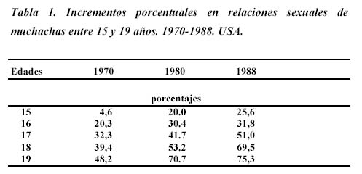
Desde 1750 las clases populares comenzaron a abandonar la exigencia de la virginidad como condición esencial para la boda, y las características de la familia tradicional sólo aparecen como definitivamente diluídas aproximadamente desde 1850, fue recién luego de 1950 que el salto en este sentido alcanzó un nuevo punto de inflexión.

Slide 13
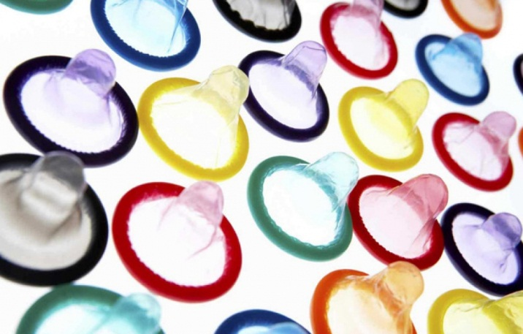
La oferta, demanda y mercado sexual en nuestros días
Comercialización de la sexualidad

Slide 14
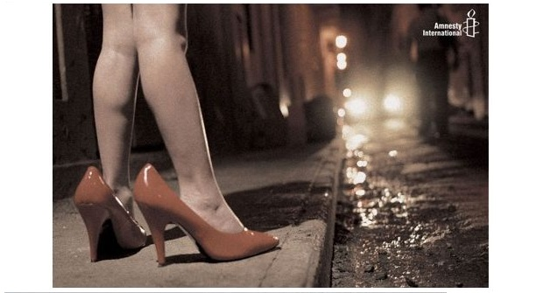
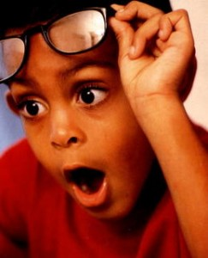
LAS OFERTAS, DEMANDAS Y MERCADO.
¿Por qué nos venden sexo?
-Principalmente se busca conseguir fácil y rápido dinero, a cambio de satisfacerse, es decir por necesidad o por placer, por esto, también existe una demanda, esto llega al mercado de diferentes formas como pornografía y prostitución.

Slide 15
MANIFESTACIONES.
PORNOGRAFÍA
-Visual - Se observa y se presencia el acto sexual, es decir, hay presencia de órganos sexuales, se reproduce y se extiende ese tipo de material, principalmente en internet.
-Auditiva – Simplemente es el sonido (audio) del acto sexual dejándolo a la imaginación de quien lo consulta.

Slide 16
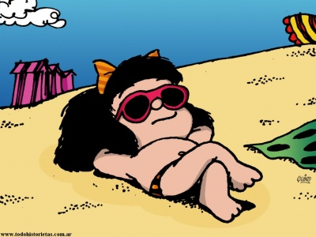
TURISMO SEXUAL
Se define como el turismo organizado con el objetivo de establecer relaciones sexuales de entidad comercial. Así pues, los turistas sexuales son aquellas personas que en el curso de sus viajes de vacaciones y recreo, establecen relaciones sexuales explotadoras en los países y regiones que visitan.
La demanda del turismo sexual se debe a la gran cantidad de personas que buscan aventuras en cada lugar que visitan y sobre todo en aquellas personas que ofrecen estos servicios (la demanda y la oferta)

Slide 17
TRAFICO DE PERSONAS
El trafico de mujeres se da debido a engaños y por busca de una mejor vida donde en distintos lugares son obligadas a prostituirse.
El trafico de niños es por parte para sus adopciones ilícitas, prostitución, y pornografía infantil.
Los traficantes ven este delito como un gran negocio, cada año 1,2 millones de niños y mujeres son víctimas de tráfico, es el tercer comercio más lucrativo tras el tráfico de armas y drogas

Slide 18
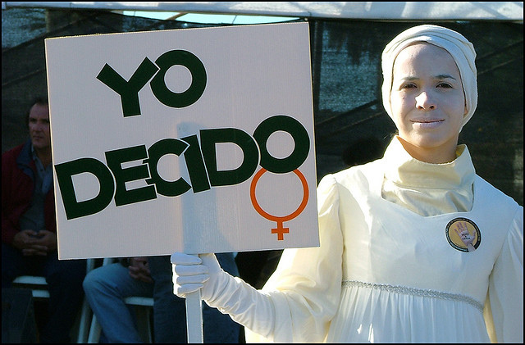
LA SEXUALIDAD EN LA ACTUALIDAD
como es sabido la libertad sexual experimentada en este ultimo tiempo, tiene sus consecuencias negativas, como la distorsión entre libertad sexual y libertinaje.
Educación Sexual
Juventud

Slide 19
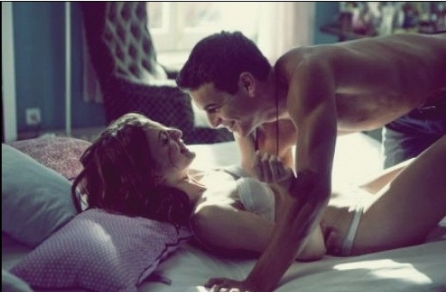
Mujeres en la Sexualidad
Libertad sexual

Slide 20
GRACIAS POR SU ATENCION.

